Slide 1
Развитие критического мышления через исследовательскую деятельность учащихся в процессе физического воспитания
В спорте нет путей коротких,
И удач случайных нет.
Узнаем на тренировках
Все мы формулу побед!

Slide 2
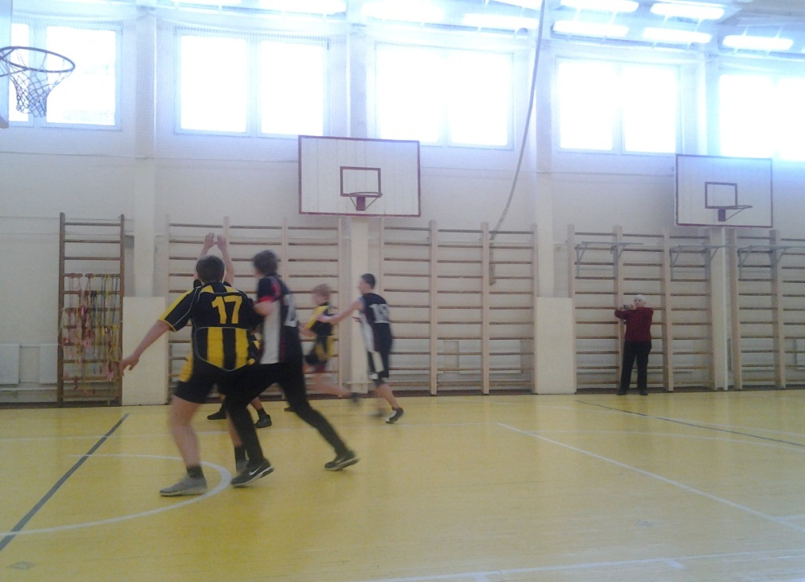
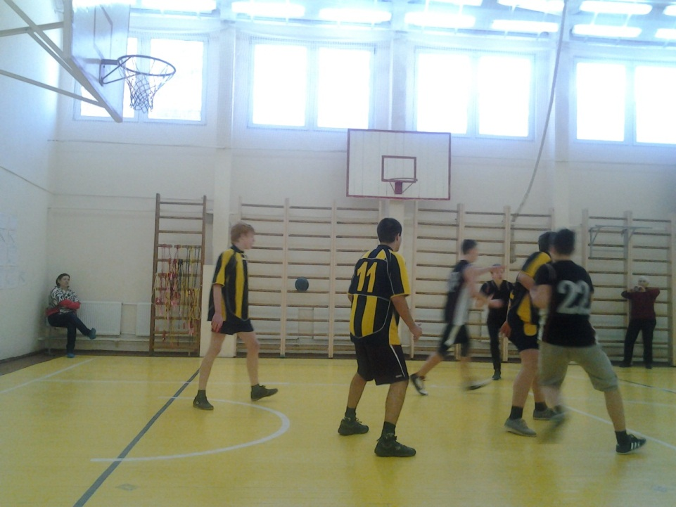
КРИТИЧЕСКОЕ МЫШЛЕНИЕ –это естественный способ взаимодействия с идеями и информацией. Необходимо умение не только овладеть информацией, но и критически ее оценить, осмыслить и применить. «Скажи мне – я забуду, покажи мне – я запомню, вовлеки меня – я пойму».

Slide 3
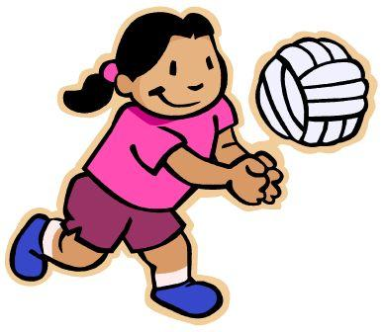
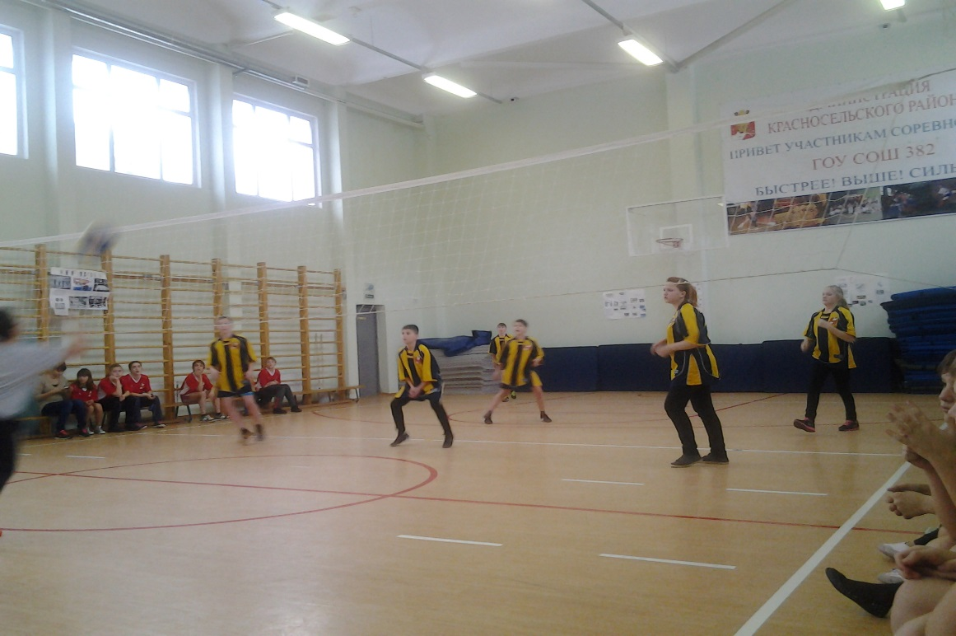
В основу технологии положен базовый дидактический цикл, состоящий из трех этапов:
· Вызов (пробуждение имеющихся знаний интереса к получению новой информации)
· Осмысление содержания (получение новой информации)
· Рефлексия (осмысление, рождение нового знания)

Slide 4
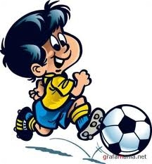
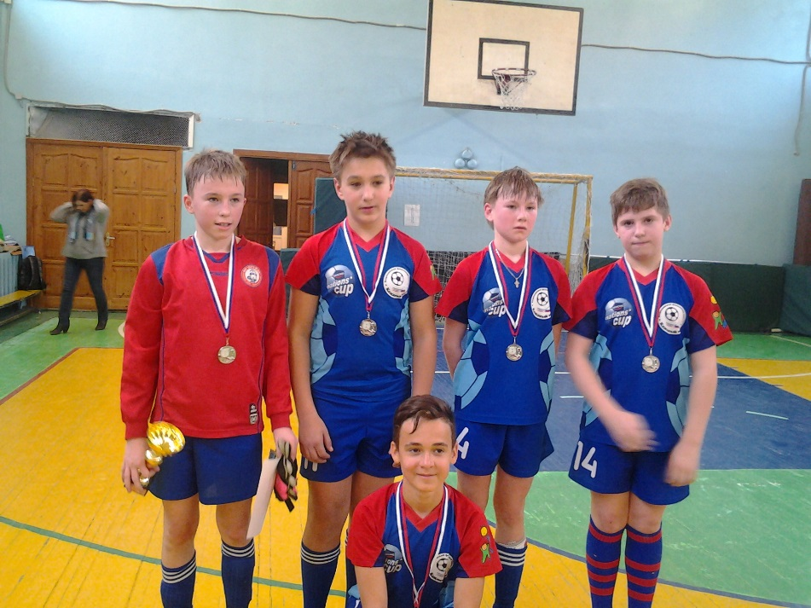
Фаза вызова.
Постановка целей урока.
2) Активизация познавательной деятельности учащихся
возможность ребенку проанализировать то, что он уже знает, это создаст дополнительный стимул для формулировки им собственных целей-мотивов.
1. Кластер.
2. Таблица простых и сложных.
3. Правильный и неправильные движения.
4. «Мозговой штурм»
5. Дерево предсказаний.
6 Прием верный - неверный

Slide 5
II. Фаза осмысления содержания. (Смысловая стадия)-Главной задачей этой фазы является отслеживание своего понимания при работе с изучаемым материалом.
Постановка целей в процессе знакомства с новой информацией осуществляется при ее наложении на уже имеющиеся знания.
1. Знаю, узнал новое, хочу узнать еще.
2.Сюжетный урок
3. Прием “Диаграммы сравнения”
4.Метод «Думательных шляп»
Класс разбивается на шесть групп, каждая получает шляпу определённого цвета. Белая шляпа: статистическая. Красная шляпа: эмоциональная. Черная шляпа: негативная. Желтая шляпа: позитивная. Зеленая шляпа: творческая. Синяя шляпа: аналитическая.

Slide 6
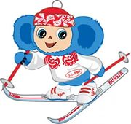
III. Фаза рефлексии. Это тщательное взвешивание, оценка и выбор. В процессе рефлексии та информация, которая была новой, становится присвоенной, превращается в собственное знание. Она становится основной целью деятельности учащихся и учителя.
1.Учитель предлагает продемонстрировать то или иное движение.
2. Подведение итогов изученного.
Очень интересна данная технология. Новый стандарт обязывает каждого из нас работать именно так. Активные формы обучения позволяют детям и педагогу развиваться, познавать себя, совершенствоваться. За такими технологиями будущее.

Slide 7
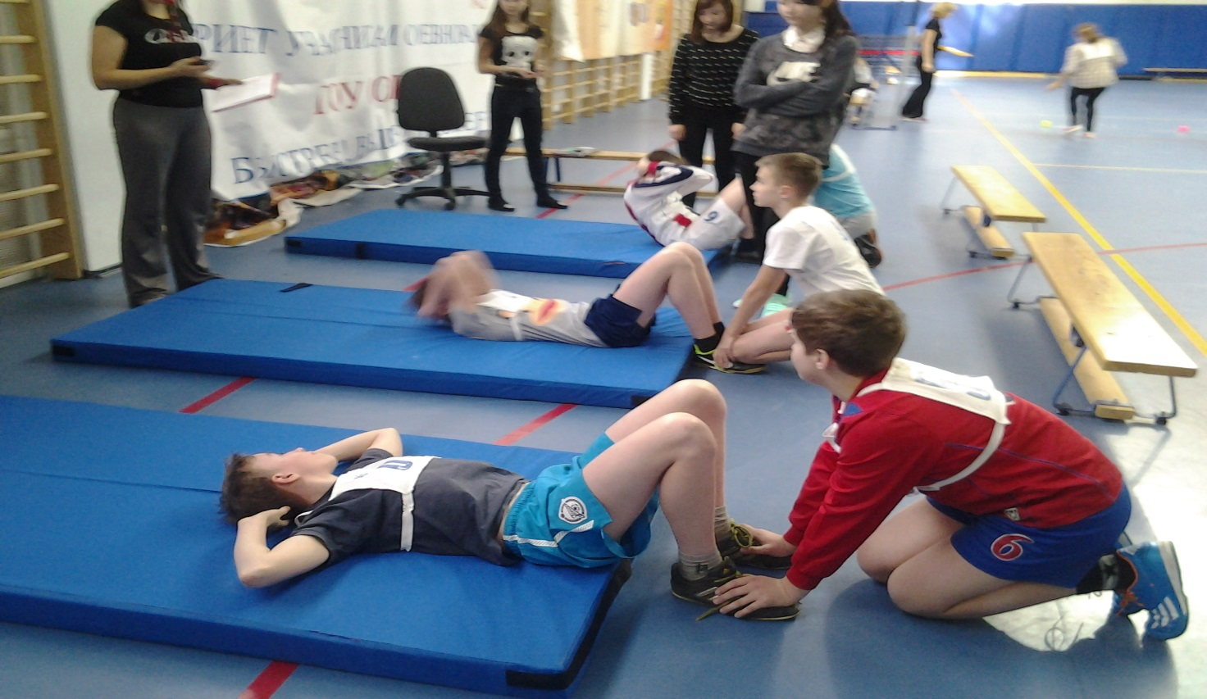
Как важно спортом заниматься!
Чтоб быть здоровыми всегда – Должны мы сами постараться, И всё получится тогда!

Slide 8
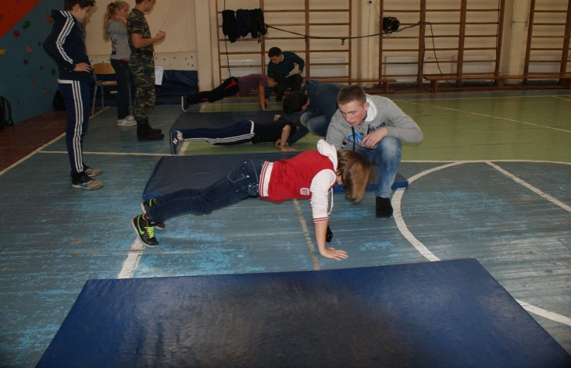
Организация урока по методике развития критического мышления через исследовательскую деятельность отличается от уроков в традиционном обучении. Ученики не сидят пассивно, слушая учителя, а становятся главными действующими лицами урока. Они думают, делятся рассуждениями друг с другом, обсуждают услышанное. Основой организации учебного процесса является работа учащихся в динамических парах и группах.

Slide 9
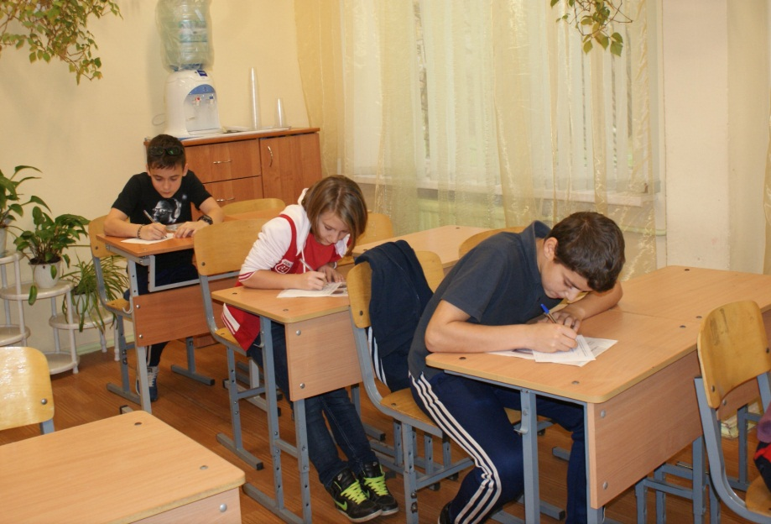
Формы построения урока:
Групповая:
- группы получают одно и то же задание;
- группы получают разные задания
- группы получают разные задания, но работают на общий результат;
Роль учителя состоит в том, чтобы не допустить отклонений от основных задач урока, акцентировать внимание на главном в содержании занятия, при необходимости выдвигать проблемные вопросы, сталкивать мнения, различные точки зрения, привлекать к обсуждению возможно большее число участников.

Slide 10
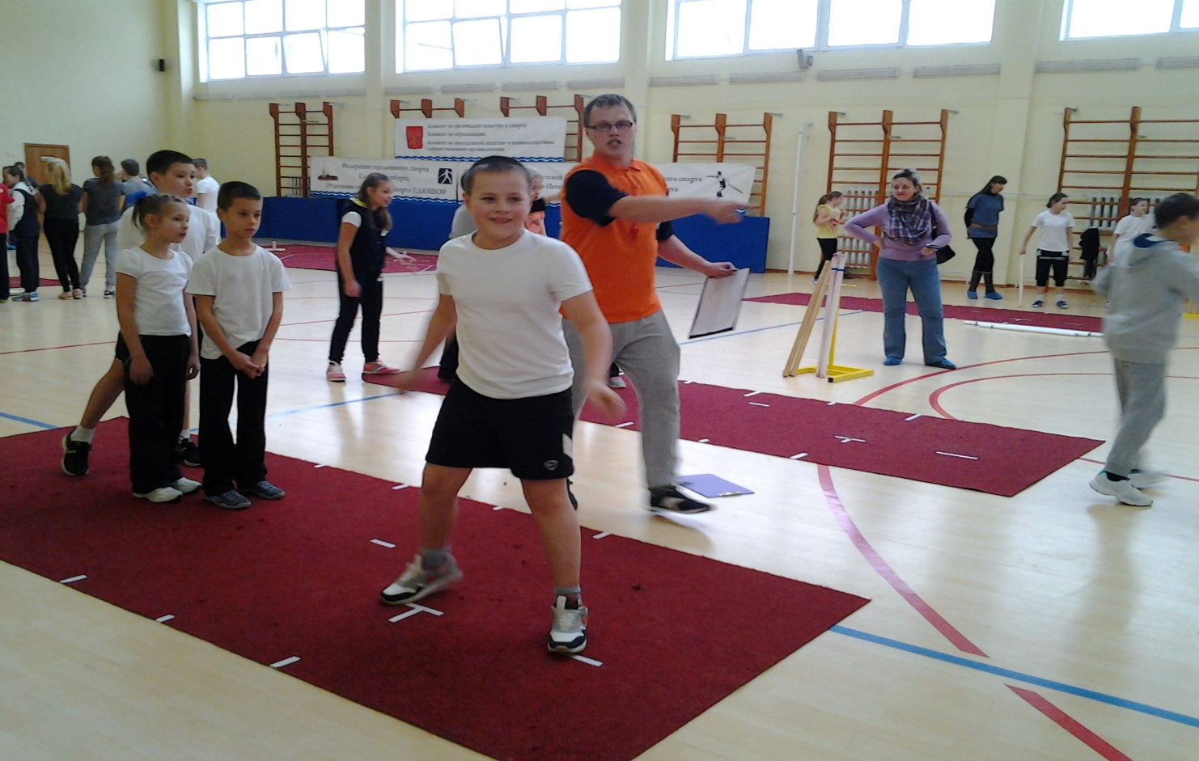
Ученику нужно освоить свое задание, выработать свое мнение, выразить себя ясно, уверенно. Чрезвычайно важно умение слушать и слышать другую точку зрения, понимать, что и она имеет право на существование. Роль учитель в основном координирующая.

